Slide 1
Проект по pygame
“Your fruit catcher”
Мыка Даниил

Slide 2
Идея
Игра на pygame жанра Fruit catcher с возможностью смены картинки фрукта и главного героя. Это поможет провести время весело, поставив фото себя или друзей на игрока.

Slide 3
Используемые технологии
БИЮБЛЕОТЬЕКИ
pygame

Slide 4
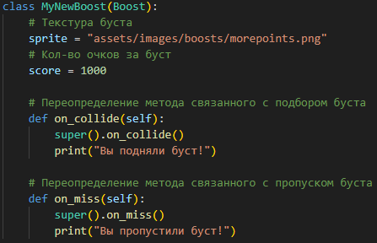
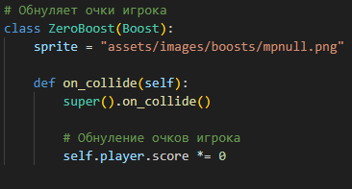
Удобный код
Абстрактный класс Boost позволяет удобно создавать новые бусты, достаточно лишь наследовать новый класс от Boost.

Slide 5
Спасибо за внимание

